Slide 1
Группа 101СА
 | подгруппа А (1) | А | п |  | Роль праздников | ФБС
1. | Ван Цзэжань | 1 | + |  | ###*\\73
2. | Гао Цзэкунь |  | + |  | #90
3. | Го Синцю | 1 | + |  | 94 | \\98
4. | Дун Жань | 1 | + |  | *\94
5. | Инь Чжии | 2 | + |  | 100 | #90
6. | Ли Инин | 2 | + |  | 100 | ###70
7. | Ли Кунь |  | + |  | #\\88
8. | Ли Тунгэ | 1 | + |  | *95 | #*\\\82
9. | Лю Минцзюнь | 4 | + |  | #\\\\86 | ###\\\67
10. | Ляо Вэньцин | 1 | + |  | **\89
11. | Пань Юйчэнь | 2 | + |  | *\94 | *95
12. | Хуан Инин | 1 | + |  | &#\\\\71
13. | Хэ Хоулинь |  | + |  | &*80
14. | Цзоу Хаоюй |  | + |  | #\\\\86
15. | Цзя Ботянь | 2 | + |  | \\98 | *\\93
16. | Чжоу Сяньчжи |  | + |  | *95
17. | Чэнь Чжунтэн |  | + |  | *\\93
18. | Чэнь Шанюй | 1 | + |  | #90 | #\\\87
27 февраля
2025 года,
11:00—13:15
13:30—15:45
 | подгруппа Б (2) | А | п |  | Роль праздников | ФБС
1. | Ван Кайюн | 2 | + |  | \\98 | #90
2. | Ван Чжихао |  | +
3. | Вэй Юйсян | 1 | + |  | \99 | *\94
4. | Гао Сибо | 1 | + |  | \\98 | *\94
5. | Ли Цзявэнь | 1 | + |  | \99 | \\\97
6. | Лю Чжихань | 2 | + |  | \\\\96 | #90
7. | Ма Тяньцзы |  | + |  | *95 | #\89
8. | Ню Мэн
9. | Пэй Юньсяо | 2 | + |  | \\98 | ##\\\\76
10. | Сюй Муяо |  | + |  | *\\93 | *\\93
11. | У Чжэн | 1 | + |  | *95 | #*\\83
12. | Чжан Го |  | + |  | *\\\\91 | #\89
13. | Чжан Ифань | 1 | + |  |  | #*\\83
14. | Чжао Дань
15. | Чжао Имин |  | + |  | *95 | -
16. | Чжао Цзюнь | 2 | + |  | \\\\96 | \\\\96
17. | Юй Сяоян | 2 | + |  | \\\\96 | #*\\83
18. | Янь Кэхань | 1 | + |  | 100 | *\94
Не забывайте записать своё имя русскими буквами!

Slide 2
День. Будни. Домашние дела.
Отдых. Увлечения.
Праздники

Slide 3
Домашнее задание на 27 февраля 2025 г.
Прочитать текст «Фантазия безмерной свободы» на странице «Темы и тексты», описать мнения, высказанные в тексте. Рассказать о своём отношении к рассматриваемой проблеме.
Ответить на вопрос: какова роль праздников в жизни общества и отдельного человека.
Начать собирать информацию к рассказу-презентации о праздновании Масленицы в России, в Москве.

Slide 4
День. Будни. Домашние дела.
Отдых. Увлечения.
Интернет

Slide 5
Домашнее задание на 27 февраля 2025 г.
Прочитать текст «Фантазия безмерной свободы» на странице «Темы и тексты», описать мнения, высказанные в тексте. Рассказать о своём отношении к рассматриваемой проблеме.
Ответить на вопрос: какова роль праздников в жизни общества и отдельного человека.
Начать собирать информацию к рассказу-презентации о праздновании Масленицы в России, в Москве.

Slide 6
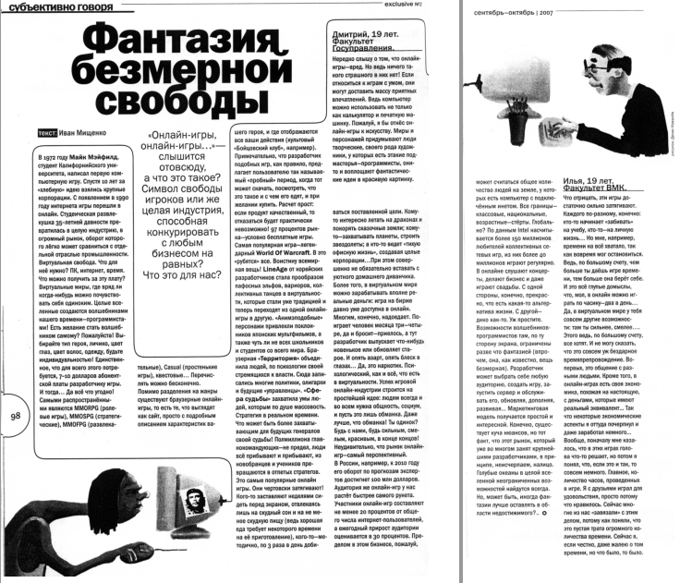
Иван Мищенко в своей статье «Фантазия безмерной свободы», опубликованной в журнале «Exclusive» №2 (сентябрь—октябрь 2007) в разделе «Субъективно говоря», обсуждает (+В.п.) / пишет о (+П.п.) ….
на полутора страницах

Slide 7
Описать мнения, высказанные в тексте.
Рассказать о своём отношении к рассматрива-емой проблеме.

Slide 8
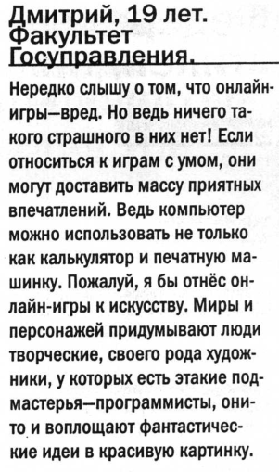

Slide 9
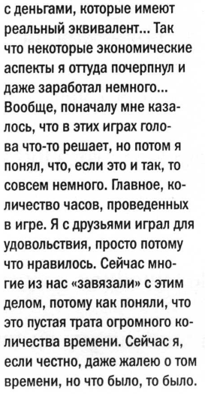
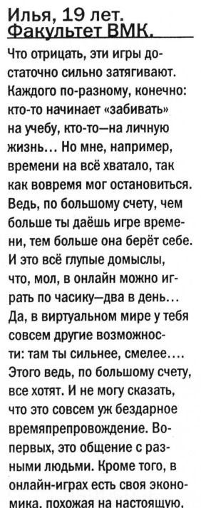

Slide 10
Домашнее задание на 3 марта 2025 г.
Прочитать текст «Интернет: зависимость или независимость?» (см.сайт). Выполнить задания.
Рассказ-презентация о праздновании Масленицы в России, в Москве.

